Slide 1
2장. 변수와 타입

Slide 2
1절. 변수
  변수란?
  변수의 선언
  변수의 사용
  변수의 사용 범위
2절. 데이터 타입
  기본 타입
  정수 타입
  실수 타입
  논리 타입
3절. 타입 변환
  자동 타입 변환(Promotion)
  강제 타입 변환(Casting)

Slide 3
1절. 변수
식별자 (identifier)
식별자란?
  클래스, 변수, 상수, 메소드 등에 붙이는 이름
식별자의 원칙
  ‘@’, ‘#’, ‘!’와 같은 특수 문자, 공백 또는 탭은 식별자로 사용할 수 없으나 ‘_’, ‘$’는 사용 가능
  유니코드 문자 사용 가능. 한글 사용 가능
  자바 언어의 키워드는 식별자로 사용불가
  식별자의 첫 번째 문자로 숫자는 사용불가
  ‘_’ 또는 ‘$’를 식별자 첫 번째 문자로 사용할 수 있으나 일반적으로 잘 사용하지 않는다.
  불린 리터럴 (true, false)과 널 리터럴(null)은 식별자로 사용불가
  길이 제한 없음
대소문자 구별
  Test와 test는 별개의 식별자

Slide 4
1절. 변수
변수란?
변수의 선언 (p.30)
타입
변수이름
int age ;
double value ;

Slide 5
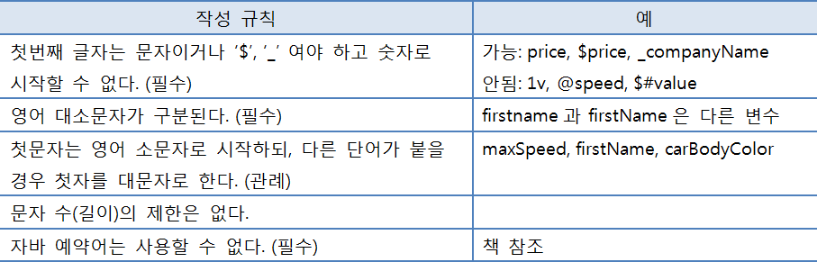
1절. 변수
변수 이름을 위한 명명 규칙(naming convention)

Slide 6
1절. 변수
자바 키워드
abstract | continue | for | new | switch
assert | default | if | package | synchronized
boolean | do | goto | private | this
break | double | implements | protected | throw
byte | else | import | public | throws
case | enum | instanceof | return | transient
catch | extends | int | short | try
char | final | interface | static | void
class | finally | long | strictfp | volatile
const | float | native | super | while

Slide 7
1절. 변수
좋은 이름 붙이는 언어 관습
  기본 : 가독성 높은 이름
    목적을 나타내는 이름 붙이기 : s 보다 sum
    충분히 긴 이름으로 붙이기 : AVM보다 AutoVendingMachine
  자바 언어의 이름 붙이는 관습 : 헝가리언 이름 붙이기
    클래스 이름
      첫 번째 문자는 대문자로 시작
      각 단어의 첫 번째 문자만 대문자
  변수, 메소드 이름
      첫 단어 이후 각 단어의 첫 번째 문자는 대문자로 시작
  상수 이름
      모든 문자를 대문자로 표시
public class HelloWorld { }
class AutoVendingMachine { }
int myAge;
boolean IsSingle;
public int getAge() {}
final static double PI = 3.141592;

Slide 8
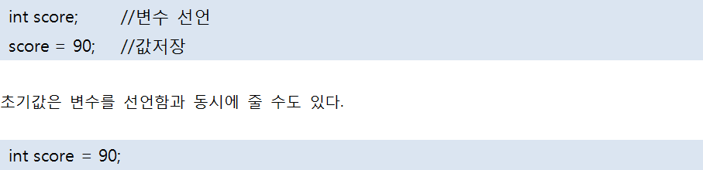
1절. 변수
변수의 사용
  변수값 저장 (p.32~)

Slide 9

1절. 변수
변수의 사용
  변수값 읽기
    변수는 초기화가 되어야 읽기 가능
    잘못된 코딩의 예
    맞게 고친 후의 코드

Slide 10
1절. 변수
리터럴(literal)
  소스 코드 내에서 직접 입력된 변수의 초기값
  소스 코드 내에서 익숙해지는 것이 point !
  종류 : 정수 리터럴, 실수 리터럴, 문자 리터럴, 문자열 리터럴, 논리 리터럴

Slide 11
1절. 변수
리터럴과 정수 리터럴
  리터럴(literal)
    프로그램에서 직접 표현한 값
    정수, 실수, 문자, 논리, 문자열 리터럴 있음
      사례) 34, 42.195, ＇%＇, true, ＂hello＂
  정수 리터럴
    10진수, 8진수, 16진수, 2진수 리터럴
    정수 리터럴은 int 형으로 컴파일
    long 타입 리터럴은 숫자 뒤에 L 또는 l을 붙여 표시
      ex) long g = 24L;
15 -> 10진수 리터럴 15
015 -> 0으로 시작하면 8진수. 십진수로 13
0x15 -> 0x로 시작하면 16진수. 십진수로 21
0b0101 -> 0b로 시작하면 2진수. 십진수로 5
int n = 15;
int m = 015;
int k = 0x15;
int b = 0b0101;

Slide 12
실수 리터럴
1절. 변수
  실수는 정수와 달리 부동소수점(floating-point) 방식으로 저장된다
  부동소수점 방식은 실수를 ±a x 10ⁿ의 형태로 표현.
  a 는 가수(mentissa) 이고 n은 지수(exponent) 이다.
  단， 가수 a는 0 ≤a <1 범위의 실수 이어야 한다.
단일-정밀도 부동소수점 수 형식
31 30 23 22 0
S필드
지수(E) 필드
가수(M) 필드
S필드
지수(E) 필드
가수(M) 필드
부호 필드(S) 1비트, 지수필드(E) 8비트, 가수필드(M) 23비트

Slide 13
실수 리터럴
1절. 변수
부동소수점의 수를 통일되게 표현하는 방법
± 0.1bbb...b × 2E , (±a x 10ⁿ, 0 ≤a <1 )
정규화된 표현의 단일 정밀도 부동소수점의 수 배열
예) 0.1001 × 2⁵
부호(S) 비트 = 0
지수(E) = 00000101
가수(M) = 1001 0000 0000 0000 0000 000
S필드
지수(E) 필드
가수(M) 필드
0
00000101
1001 0000 0000 0000 0000 000

Slide 14
실수 리터럴
1절. 변수
  소수점 형태나 지수 형태로 표현한 실수
    12. 12.0 .1234 0.1234 1234E-4
  실수 타입 리터럴은 double 타입으로 컴파일
  숫자 뒤에 f(float)나 d(double)을 명시적으로 붙이기도 함
double d = 0.1234;
double e = 1234E-4; // 1234E-4 = 1234x10⁻⁴이므로 0.1234와 동일
float f = 0.1234f;
double w = .1234D; // .1234D와 .1234는 동일

Slide 15
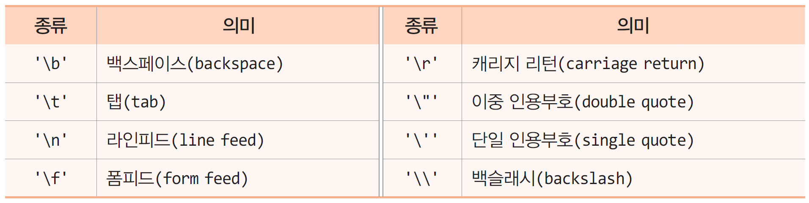
문자 리터럴
1절. 변수
  단일 인용부호(' ')로 문자 표현
    사례) 'w', 'A', '가', '*', '3', '글', \u0041
    \u다음에 4자리 16진수(2바이트의 유니코드)
      \u0041 -> 문자 'A'의 유니코드(0041)
      \uae00 -> 한글문자 '글'의 유니코드(ae00)
  특수문자 리터럴은 백슬래시(\)로 시작
char a = 'A';
char b = '글';
char c = \u0041; // 문자 'A'의 유니코드 값(0041) 사용
char d = \uae00; // 문자 '글'의 유니코드 값(ae00) 사용

Slide 16

1절. 변수
논리 리터럴과 boolean 타입
논리 리터럴은 2개뿐
  true, false
  boolean 타입 변수에 치환하거나 조건문에 이용
boolean a = true;
boolean b = 10 > 0; // 10>0가 참이므로 b 값은 true
boolean c = 1; // 타입 불일치 오류. C/C++와 달리 자바에서 1,0을 참, 거짓으로 사용 불가
while(true) { // 무한 루프. while(1)로 사용하면 안 됨
...
}

Slide 17
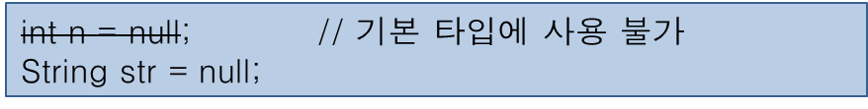
Tip: 기본 타입 이외의 리터럴
1절. 변수
null 리터럴
  레퍼런스에 대입 사용
문자열 리터럴(스트링 리터럴)
  이중 인용부호로 묶어 표현
    사례) "Good", "Morning", "자바", "3.19", "26", "a"
  문자열 리터럴은 String 객체로 자동 처리
String str = “Good";

Slide 18
Tip. JDK7부터 숫자에 ‘_’ 허용, 가독성 높임
1절. 변수
숫자 리터럴의 아무 위치에나 언더스코어(‘_’) 허용
  컴파일러는 리터럴에서 ‘_’를 빼고 처리
사용 예
허용되지 않는 4가지 경우
int price = 20_100; // 20100과 동일
long cardNumber = 1234_5678_1357_9998L; // 1234567813579998L와 같음
long controlBits = 0b10110100_01011011_10110011_111110000;
long maxLong = 0x7fff_ffff_ffff_ffffL;
int age = 2______5; // 25와 동일
int x = 15_; // 오류. 리터럴 끝에 사용할 수 없다.
double pi = 3_.14; // 오류. 소수점(.) 앞뒤에 사용할 수 없다.
long idNum = 981231_1234567_L; // 오류. _L(_F) 앞에 사용할 수 없다.
int y = 0_x15; // 오류. 0x 중간이나 끝에 사용할 수 없다. 0x_15(오류)

Slide 19
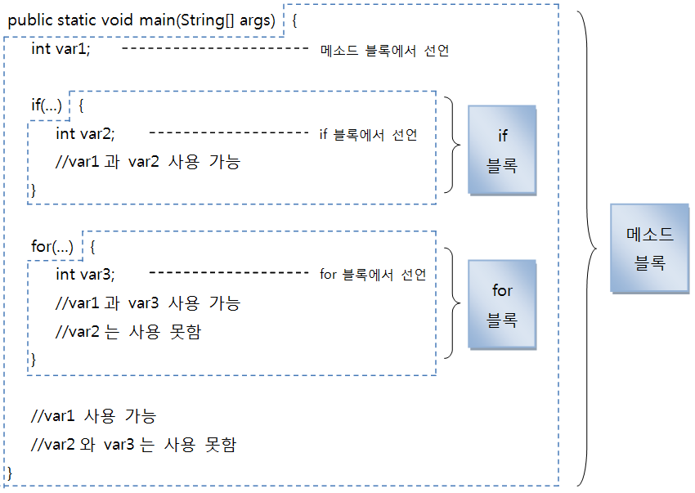
1절. 변수
변수의 사용 범위
  변수는 중괄호 블록 {} 내에서 선언되고 사용 (p.35~)

Slide 20
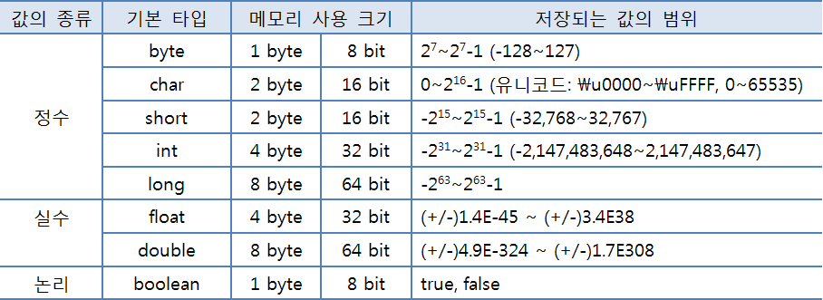
2절. 데이터 타입
기본(primitive) 타입 (p.38~48)
  정수, 실수, 문자, 논리 리터럴을 직접 저장하는 타입
  메모리의 최소 기억단위인 bit가 모여 byte 형성
1 byte = 8 bit
0
0
0
0
0
0
0
0

Slide 21
3절. 타입 변환
타입 변환
  데이터 타입을 다른 타입으로 변환하는 것
    byte ↔ int, int ↔ double
  종류
    자동(묵시적) 타입 변환: Promotion
    강제(명시적) 타입 변환: Casting

Slide 22

3절. 타입 변환
자동 타입 변환 (p.49~51)
  프로그램 실행 도중 작은 타입은 큰 타입으로 자동 타입 변환 가능

Slide 23

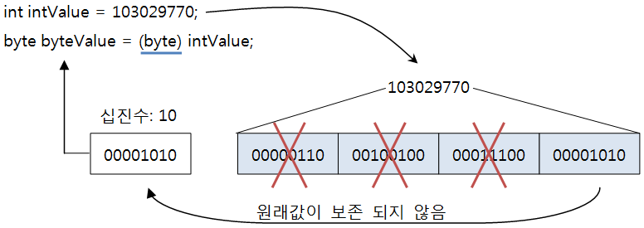
3절. 타입 변환
강제 타입 변환 (p.52~56)
  큰 타입을 작은 타입 단위로 쪼개기
  끝의 한 부분만 작은 타입으로 강제적 변환
    Ex) int 를 byte에 담기

Slide 24
3절. 타입 변환
자동 타입 변환이 안 되는 경우 : 큰 타입이 작은타입으로 변환할 때
강제 타입 변환
  개발자가 필요하여 강제로 타입 변환을 지시
    () 안에 변환할 타입 지정
  강제 변환은 값 손실 우려
int n = 300;
byte b = n; // 컴파일 오류. int 타입이 byte로 자동 변환 안 됨
강제 타입 변환하려면, byte b = (byte)n; 로 수정
byte b = (byte)n; 에 따른 손실
double d = 1.9;
int n = (int)d; // n = 1
정수 300
n
0x0000012C
32비트
강제 타입 변환으로
소숫점 이하 0.9 손실
b
0x2C
8비트
정수 44
44 = 300%256

Slide 25
예제 : 타입 변환
자동 타입 변환과 강제 타입 변환의 이해를 위한 예제이다.
다음 소스의 실행 결과는 무엇인가?
public class TypeConversion {
public static void main(String[] args) {
byte b = 127;
int i = 100;
System.out.println(b+i);
System.out.println(10/4);
System.out.println(10.0/4);
System.out.println((char)0x12340041);
System.out.println((byte)(b+i));
System.out.println((int)2.9 + 1.8);
System.out.println((int)(2.9 + 1.8));
System.out.println((int)2.9 + (int)1.8);
}
}
강제 타입 변환 결과 0x41이 되며, 문자 A의 코드임
227
2
2.5
A
-29
3.8
4
3

Slide 26
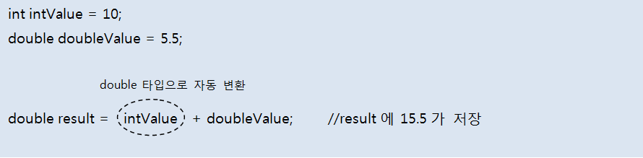
3절. 타입 변환
연산식에서 자동 타입 변환 (p.57~59)
  연산은 같은 타입의 피연산자(operand)간에만 수행
    서로 다른 타입의 피연산자는 같은 타입으로 변환
    두 피연산자 중 크기가 큰 타입으로 자동 변환
    Ex) int type으로 계산 결과를 얻고 싶다면?
      Double type 변수를 먼저 int로 변환 후 계산

Slide 27
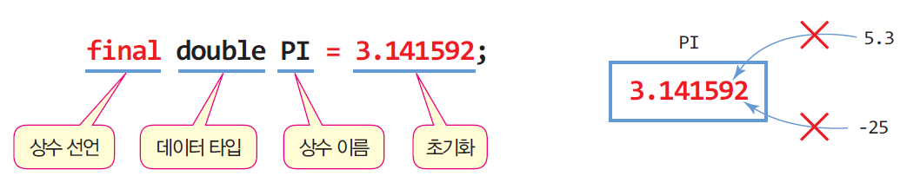
상수
상수 선언
  final 키워드 사용
  선언 시 초기값 지정
  실행 중 값 변경 불가

Slide 28
예제 : 변수, 리터럴, 상수 활용
원의 면적을 구하는 프로그램을 작성해보자.
public class CircleArea {
public static void main(String[] args) {
final double PI = 3.14; // 원주율을 상수로 선언
double radius = 10.0; // 원의 반지름
double circleArea = radius*radius*PI; // 원의 면적 계산
// 원의 면적을 화면에 출력한다.
System.out.println("원의 면적 = " + circleArea);
}
}
원의 면적 = 314.0

